Slide 1


Proyecto parqueadero calle 109 by
PARKINGBOX

Slide 2
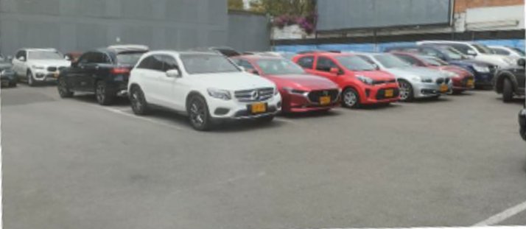
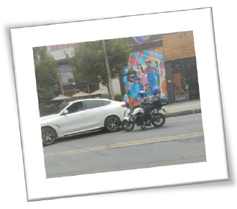
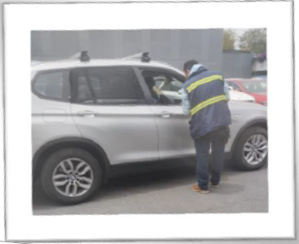
PROYECTO parqueadero calle 109 by PARKINGBOX

Slide 3
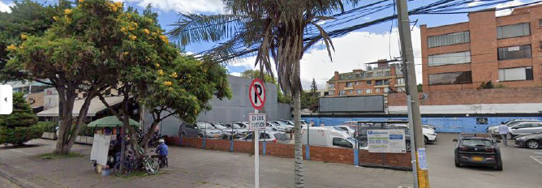
Presentación parqueadero calle 109
En el corazón del norte de Bogotá, se encuentra el Parqueadero Calle 109, estratégicamente ubicado en la intersección de la calle 109 con la carrera 15. Este lugar ofrece una solución de estacionamiento conveniente y segura para residentes, visitantes y aquellos que exploran esta animada zona de la ciudad.

Slide 4

PARKINGBOX
Problema
Objetivos
Justificación
Alcance
Delimitación
Entregables Trimestre

Slide 5

Problema :
El desarrollo de una solución software, ParkingBox, se requiere para hacer más eficientes las actividades del parqueadero Calle 109, ubicado en la Calle 109 con Carrera 15. El objetivo es automatizar los procesos del estacionamiento mediante gestores interactivos, según las necesidades solicitadas por el cliente. Los procesos a intervenir incluyen la gestión de usuarios, registro y gestión de vehículos, gestión de bahías, funcionarios, roles, tarifas, pagos, parqueadero y reportes.
Se necesita gestionar roles de usuarios, controlar el ingreso y salida de vehículos, relacionar tipos de vehículos con tarifas, controlar la disponibilidad de bahías, delegar roles y permisos a funcionarios, manejar privilegios de datos según roles, crear tarifas por tipos de vehículos, generar facturas de servicios, gestionar características del parqueadero y controlar registros y pagos mediante reportes.

Slide 6
OBJETIVOS proyecto parqueadero calle 109 by PARKINGBOX
GENERAL
Desarrollar un Sistema de Información Web Parkingbox para el seguimiento, apoyo, implantación, Requerimientos del cliente a los procesos de[Gestión de Usuario, Gestión de Registro Vehículo, Gestión de Vehículos, Gestionar Bahía , Gestionar Funcionario, Gestionar Rol, Gestionar Tarifa, Gestionar Pago, Gestionar Parqueadero y Gestionar Reportes de la Empresa [parqueadero calle 109 .
ESPECÍFICOS
Desarrollar las funcionalidades de los módulos Gestión de usuario y Gestionar rol.
Desarrollar las funcionalidades de loas módulos Gestión de Registro Vehículo, Gestión de Vehículos, Gestionar Bahía y Gestionar Funcionario.
Desarrollar las funcionalidades de los módulos Gestionar Tarifa, Gestionar Pago, Gestionar Parqueadero y Gestionar Reportes

Slide 7
Justificación
Se propone desarrollar el Sistema de Información Web ParkingBox para apoyar la gestión integral de la Empresa Parqueadero Calle 10], abarcando áreas como usuarios, registro de vehículos, bahías, funcionarios, roles, tarifas, pagos, parqueadero y reportes. Este sistema permitirá a administradores y operadores realizar tareas de gestión con mayor eficiencia, mejorando la toma de decisiones. Además, ParkingBox aportará al sector de servicios de aparcamiento al optimizar las actividades y procesos del parqueadero.

Slide 8
Alcance
Operaciones que los perfiles se pueden hacer en el sistema (Las necesidades encontradas: Gestión de Usuario, Gestión de Registro Vehículo, Gestión de Vehículos, Gestionar Bahía , Gestionar Funcionario, Gestionar Rol, Gestionar Tarifa, Gestionar Pago, Gestionar Parqueadero y Gestionar Reportes )
Qué NO hace el Sistema: Operaciones que NO va hacer el Sistema (Gestionar los Conductores, Gestionar el monitoreo cámaras de seguridad).
Tecnologías: (Python 3.12.4, HTML y CSS JavaScript (React v18.1 )

Slide 9


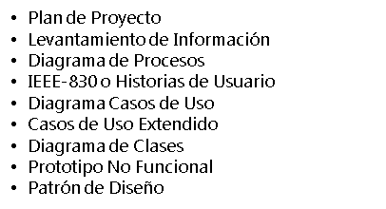





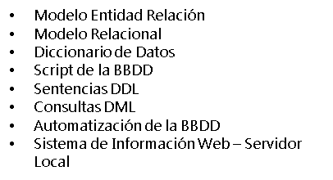

Entregables Proyecto Formativo por Trimestre:

Slide 10

Proyecto parqueadero calle 109 by PARKINGBOX
MODELO RELACIONAL

Slide 11


Proyecto parqueadero calle 109 by PARKINGBOX
DIAGRAMA DE CASOS DE USO

Slide 12

Proyecto parqueadero calle 109 by PARKINGBOX
LENGUAJE DE DEFINICIÓN DE DATOS
DATA DEFINITION LANGUAGE (DDL)

Slide 13

Proyecto parqueadero calle 109 by PARKINGBOX
LENGUAJE DE MANIPULACIÓN DE DATOS
DATA MANIPULATION LANGUAGE (DML)
I

Slide 14


Proyecto parqueadero calle 109 by PARKINGBOX
CONSTRUCCIÓN DEL SISTEMA DE INFORMACIÓN CON BASE DE DATOS, MYSQL

Slide 15
RESPONSABLES DEL DESARROLLO del proyecto
Jhon Álvarez
Javier Gil Sierra
Desarrolladores:
Aprendiz
Técnico en Desarrollo de Software
SENA
Aprendiz
Técnico en Desarrollo de Software
SENA

Slide 16
MUCHAS GRACIAS
PARKINGBOX

